Slide 1



КГКП «Карагандинский агротехнический колледж»
От идеи до прибыли: формирование навыков и компетенций студентов по созданию услуг
Составители:
Нурлигенова Н.Н., заместитель директора по учебно-производственной работе
Легостаева А.А., преподаватель специальных дисциплин, методист

Slide 2

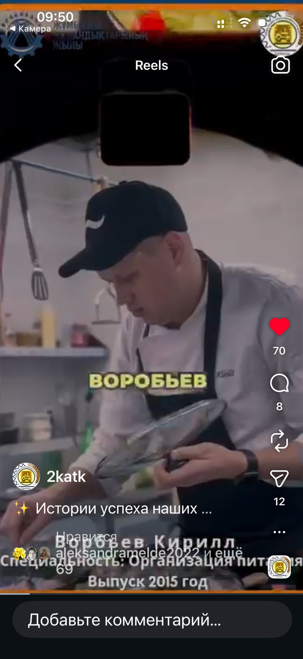
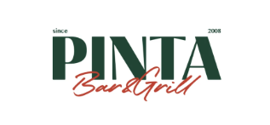

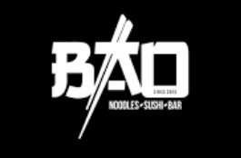
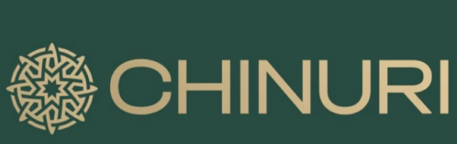
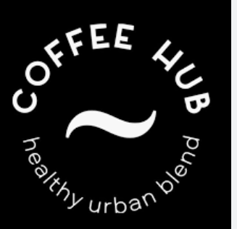
Истории успеха наших выпускников
Воробьёв Кирилл — выпускник 2015 года по специальности «Организация питания»
Шеф-повар в четырёх заведениях города:
Grill Bar «Пинта»
Паназиатский ресторан
«BAO»
Восточный ресторан «CHINURI»
Кофейня «COFFEE HUB»

Slide 3
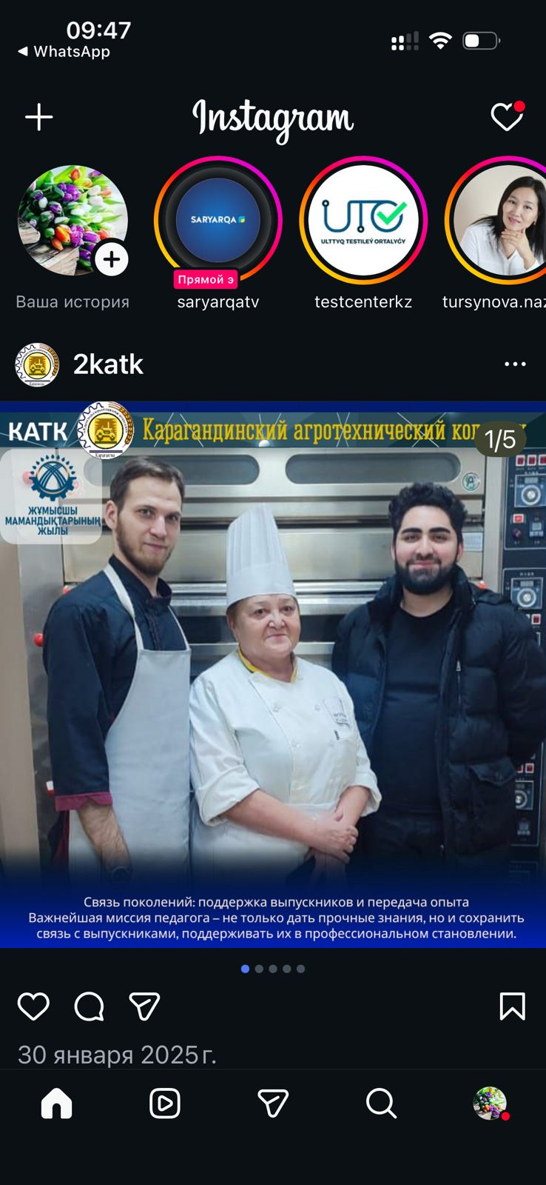
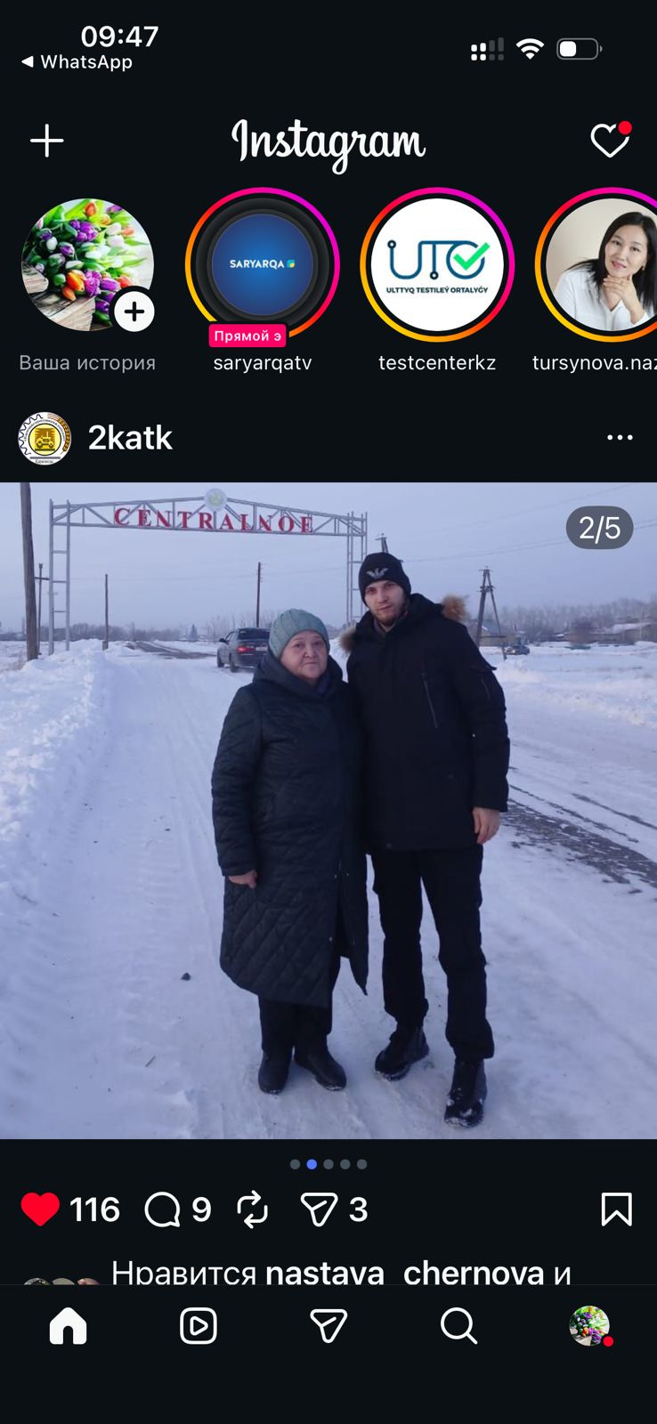

Связь поколений: поддержка выпускников и передача опыта
Мастер производственного обучения Шакирова Танзиля Артикваевна
провела выездной мастер-класс по приготовлению изделий из дрожжевого теста в селе Центральное Карагандинской области. Поддержка начинающим предпринимателям ИП "Алтын Дән".
Башира Хатаева выпускник группы ОП 4-19 ныне бригадира кондитерского цеха ТОО "РАХА"

Slide 4


Цели и задачи игры
Основные цели
Практические задачи
1
Развить навыки принятия финансовых решений
Научиться анализировать финансовые данные и принимать обоснованные инвестиционные решения
Организовать процесс игры
Создать структурированную среду для обучения
2
Научить анализировать риски в бизнесе
Оценить потенциальные угрозы и возможности для успешного управления проектом
Предоставить инструменты для анализа
Оборудовать участников необходимыми материалами
3
Развить навыки работы с клиентами и командной работы
Улучшить коммуникативные навыки и научиться учитывать потребности клиентов
Оценить результаты и обсудить
Провести анализ успехов и областей роста

Slide 5


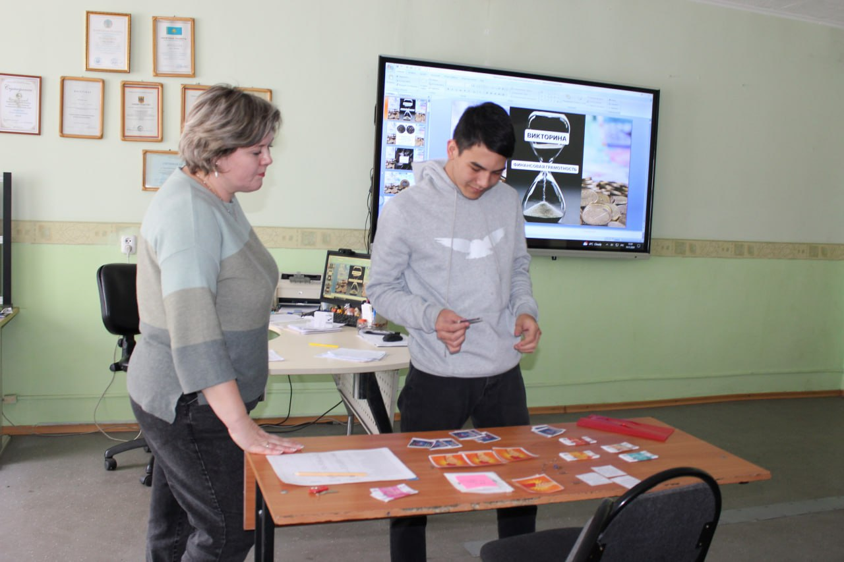
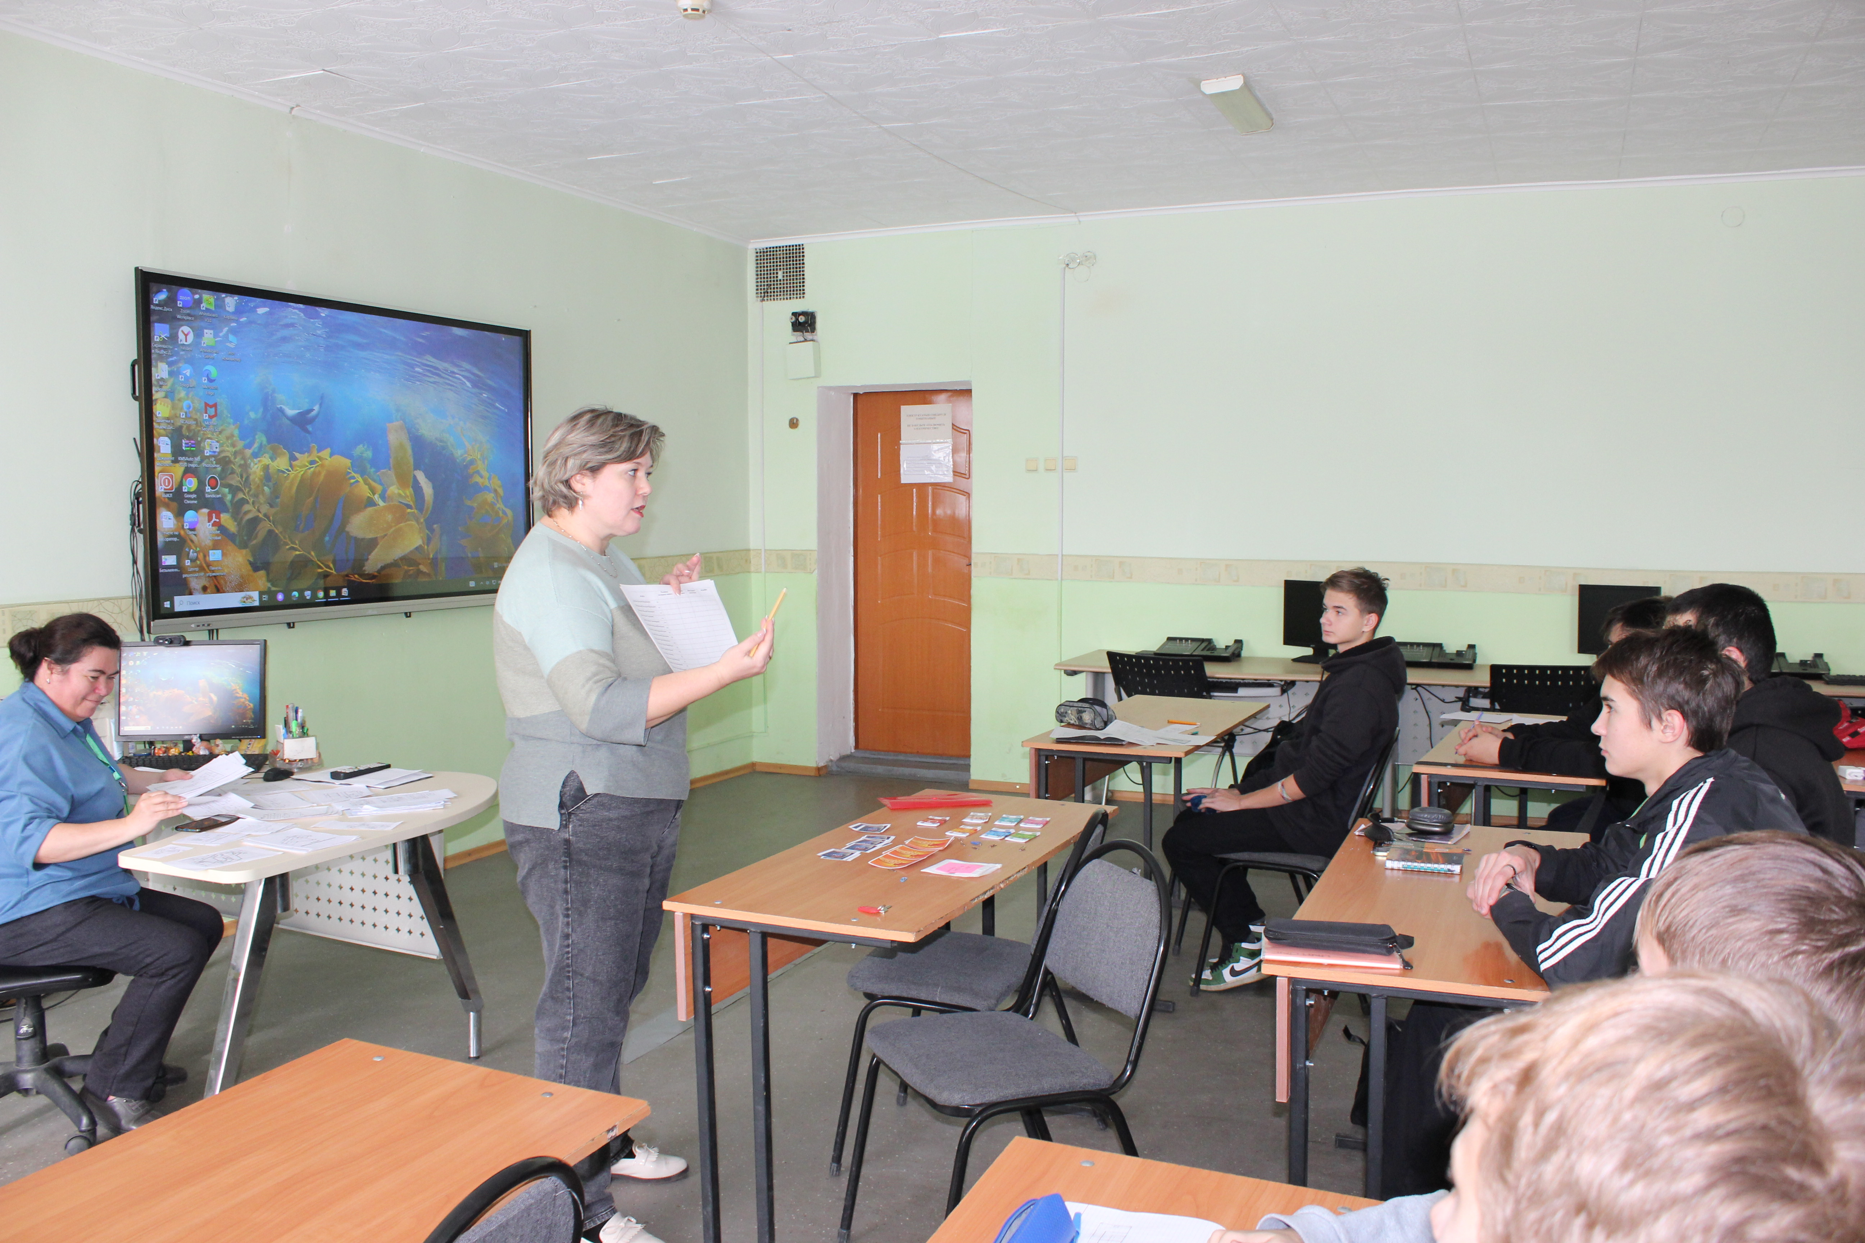
Описание игровой симуляции
«Предпринимательская игра» — это интерактивная симуляция, в которой участники в командах создают и управляют виртуальным бизнесом, принимая решения о финансировании, маркетинге, производстве и обслуживании клиентов.
Командная работа
Реальные решения
Работа в группах по 4-6 человек развивает навыки сотрудничества и распределения ролей
Участники принимают бизнес-решения, аналогичные реальным предпринимательским ситуациям
Наглядные результаты
Каждое решение влияет на финансовое состояние компании и позволяет увидеть последствия

Slide 6

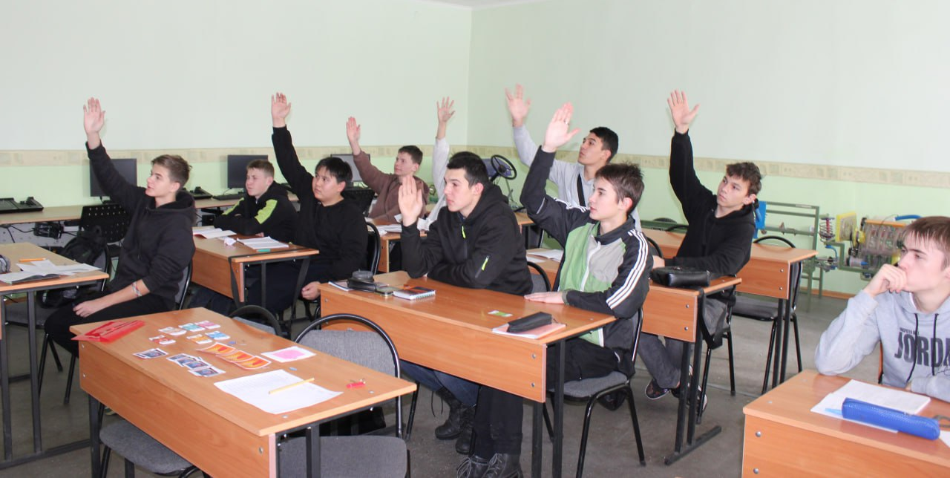

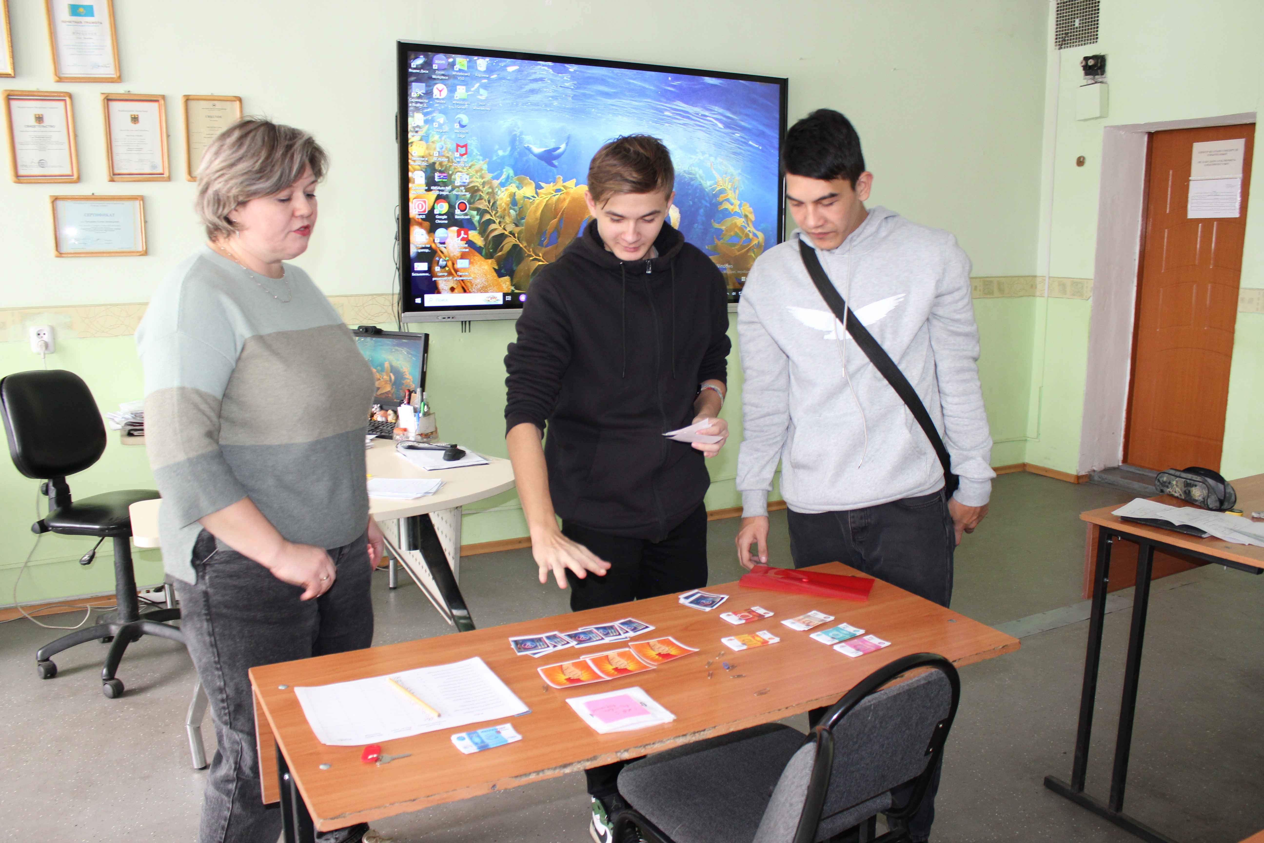
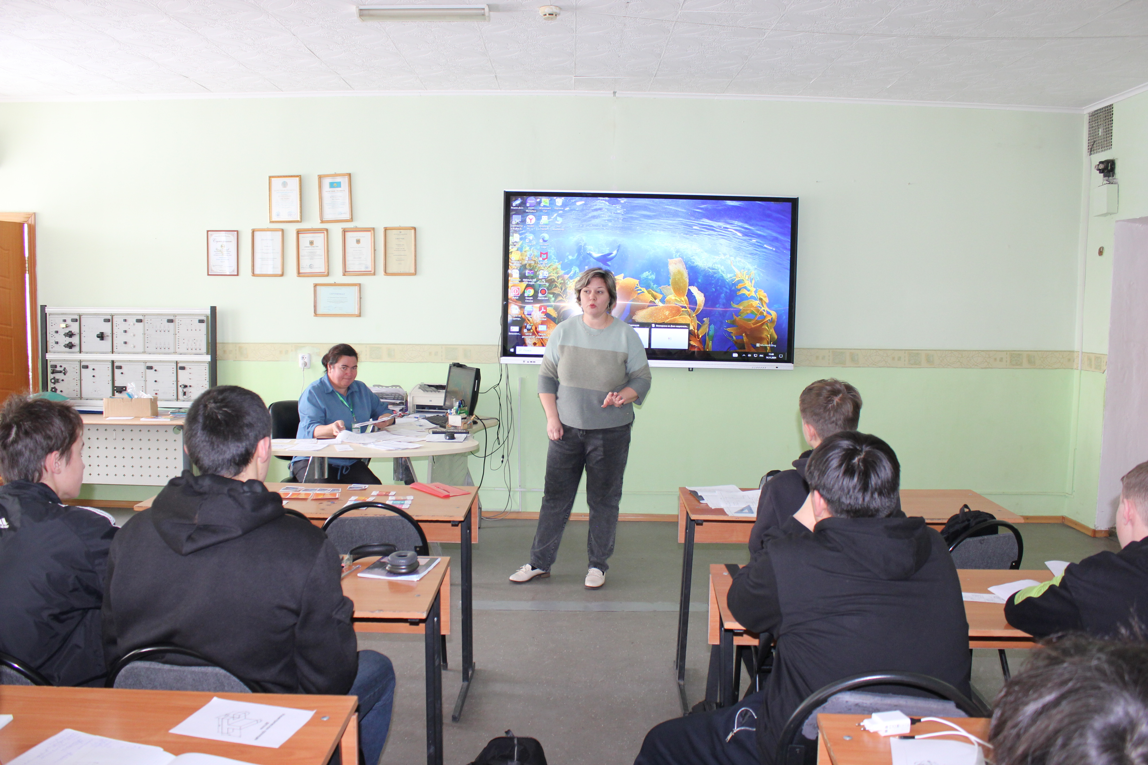

Подготовка к игре
Составление команд
Участники делятся на команды по 4-6 человек, обеспечивая разнообразие навыков и перспектив
Выбор бизнес-модели
Каждая команда выбирает тип бизнеса: кафе, онлайн-магазин, фитнес-центр, эко-магазин, ресторан, клининговая компания, подарочные услуги или услуги по ремонту
Разработка бизнес-плана
Команды создают краткий бизнес-план с описанием продукта, целевой аудиторией, начальными расходами и потенциальными доходами

Slide 7
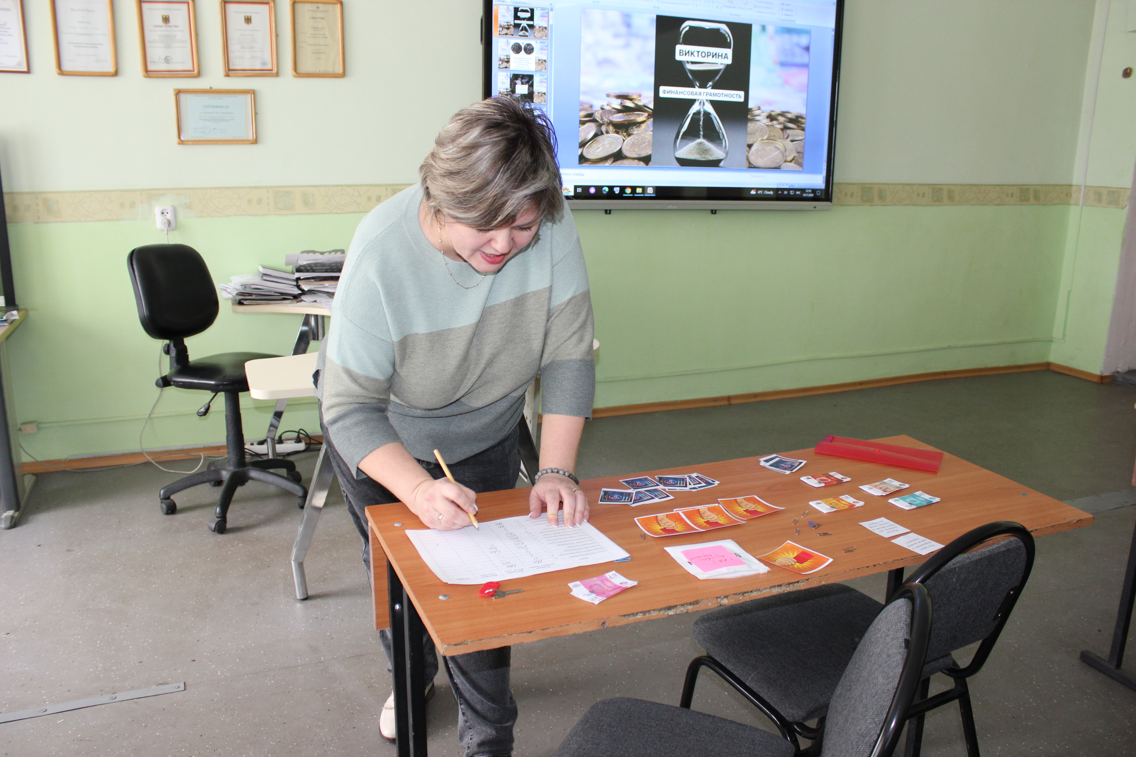

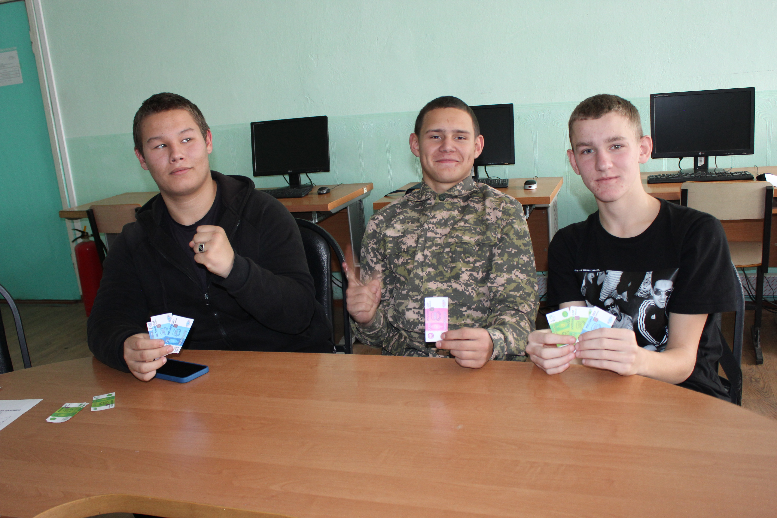
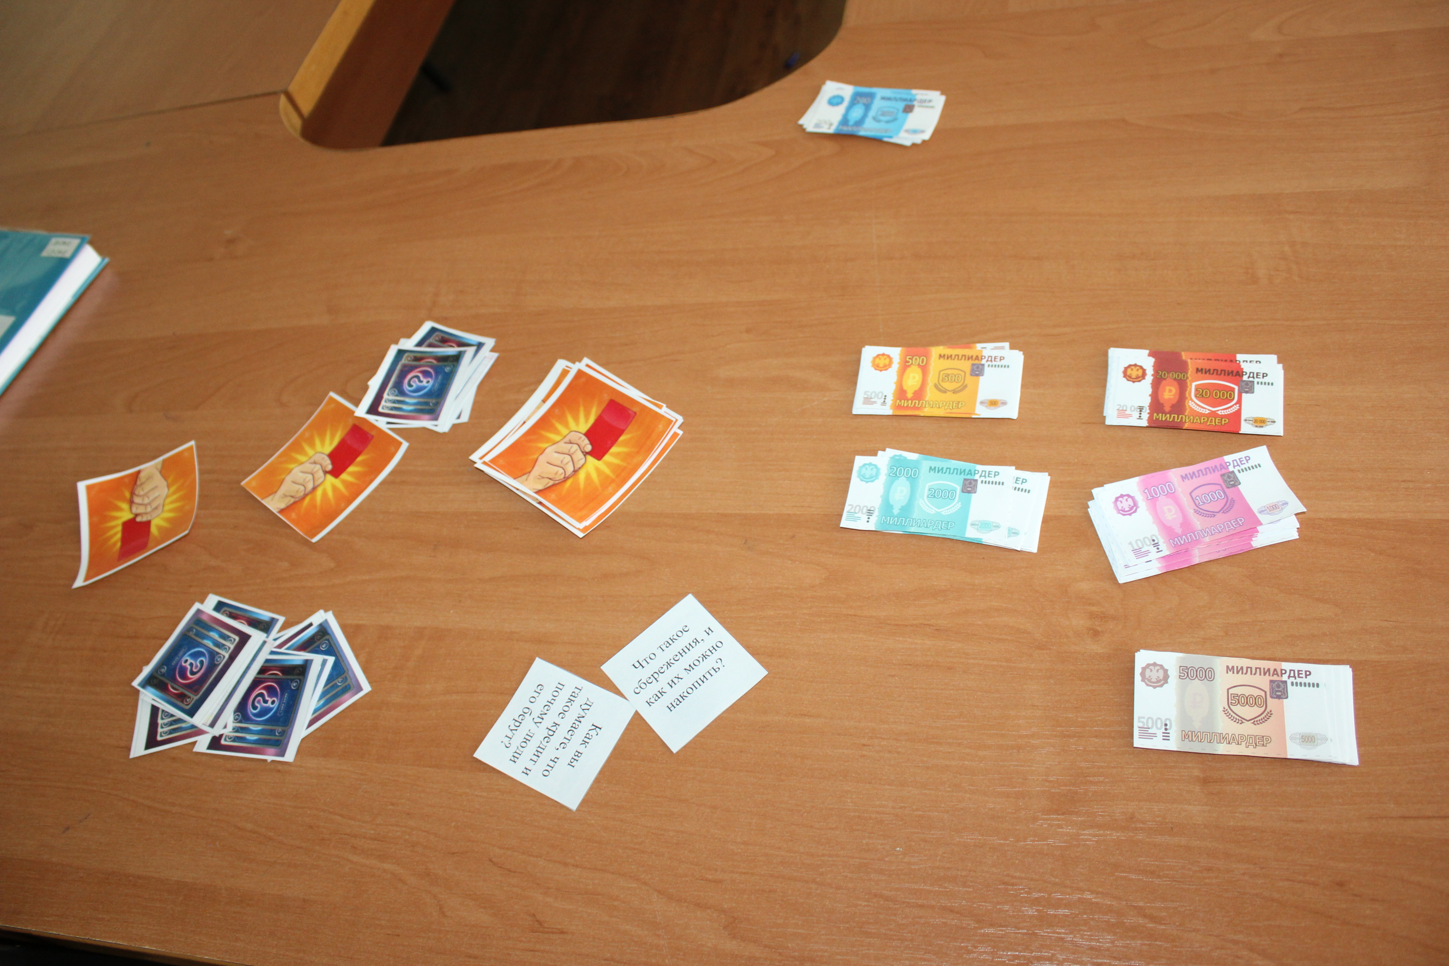

Ресурсы и материалы
Бумага и маркеры
Для написания бизнес-планов и визуализации стратегий развития компании
Таблицы расчетов
Для отслеживания доходов, расходов и финансового состояния бизнеса на каждом этапе
Имитация денежных средств

Slide 8




Финансовая грамотность через сказки
Через знакомые образы можно показать, что финансовая культура нужна не только в банке или бизнесе, но и в повседневной жизни.
«Муха-Цокотуха»
«Дюймовочка» Крот рассчитывает запасы зерна на год — пример долгосрочного планирования.
Героиня сразу тратит найденные деньги — пример импульсивных покупок.
Сказка «Масленица» Упоминание об уплате налогов.

Slide 9
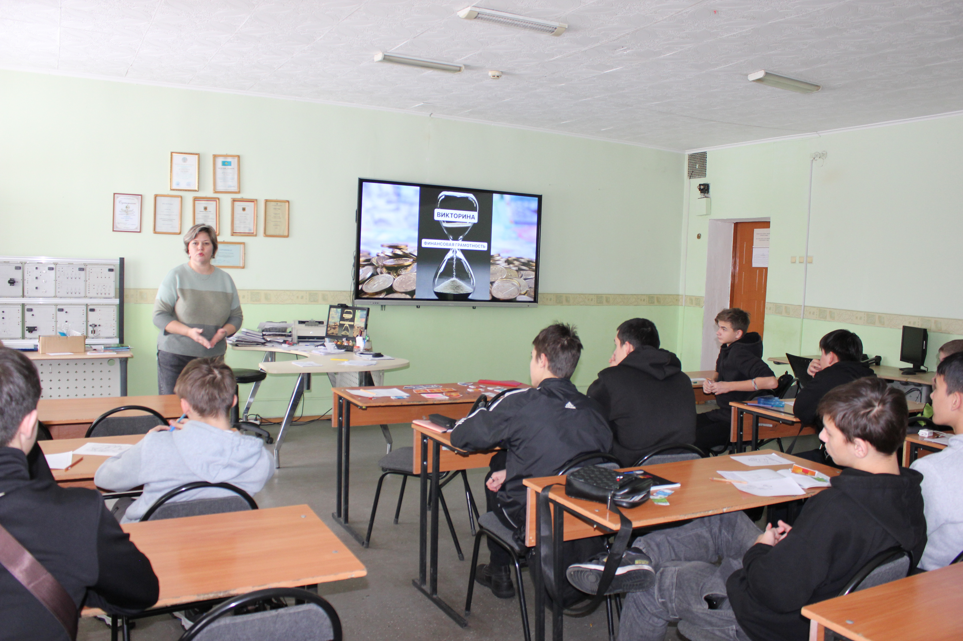


Финансовое мошенничество:
Защита от рисков
Современные студенты должны понимать, что мошенники используют самые разные схемы, от старых «нигерийских писем» до сложных цифровых уловок.
Важно разъяснять обучающимся, что нельзя передавать свои личные данные, пароли или коды из СМС посторонним лицам.

Slide 10
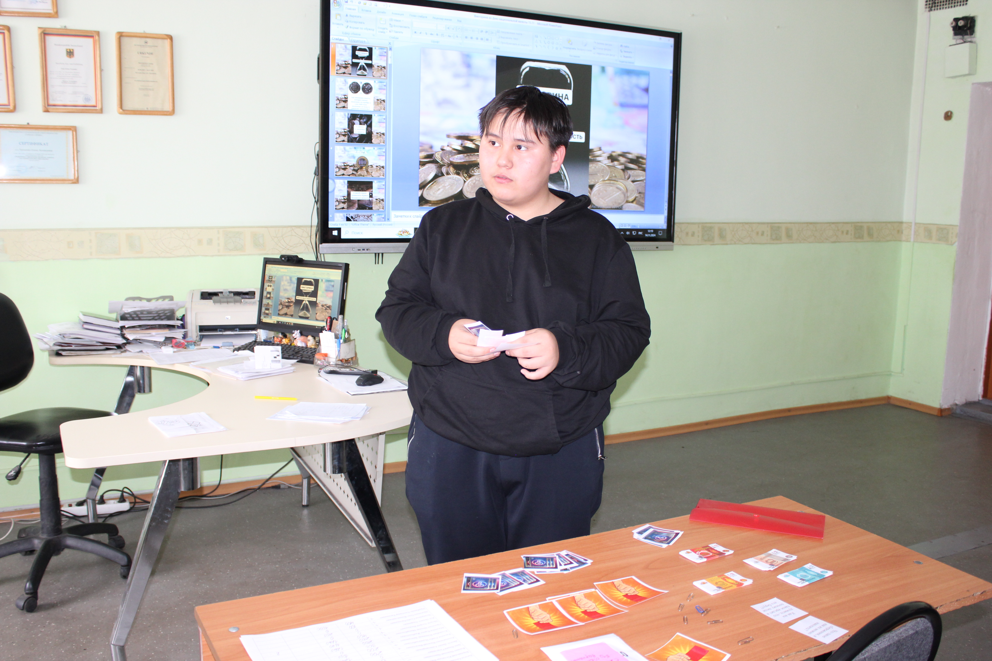
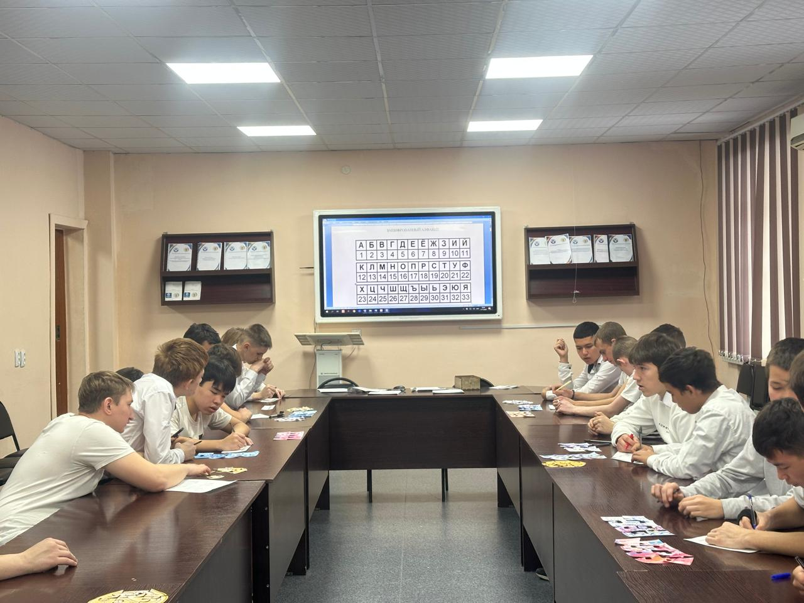
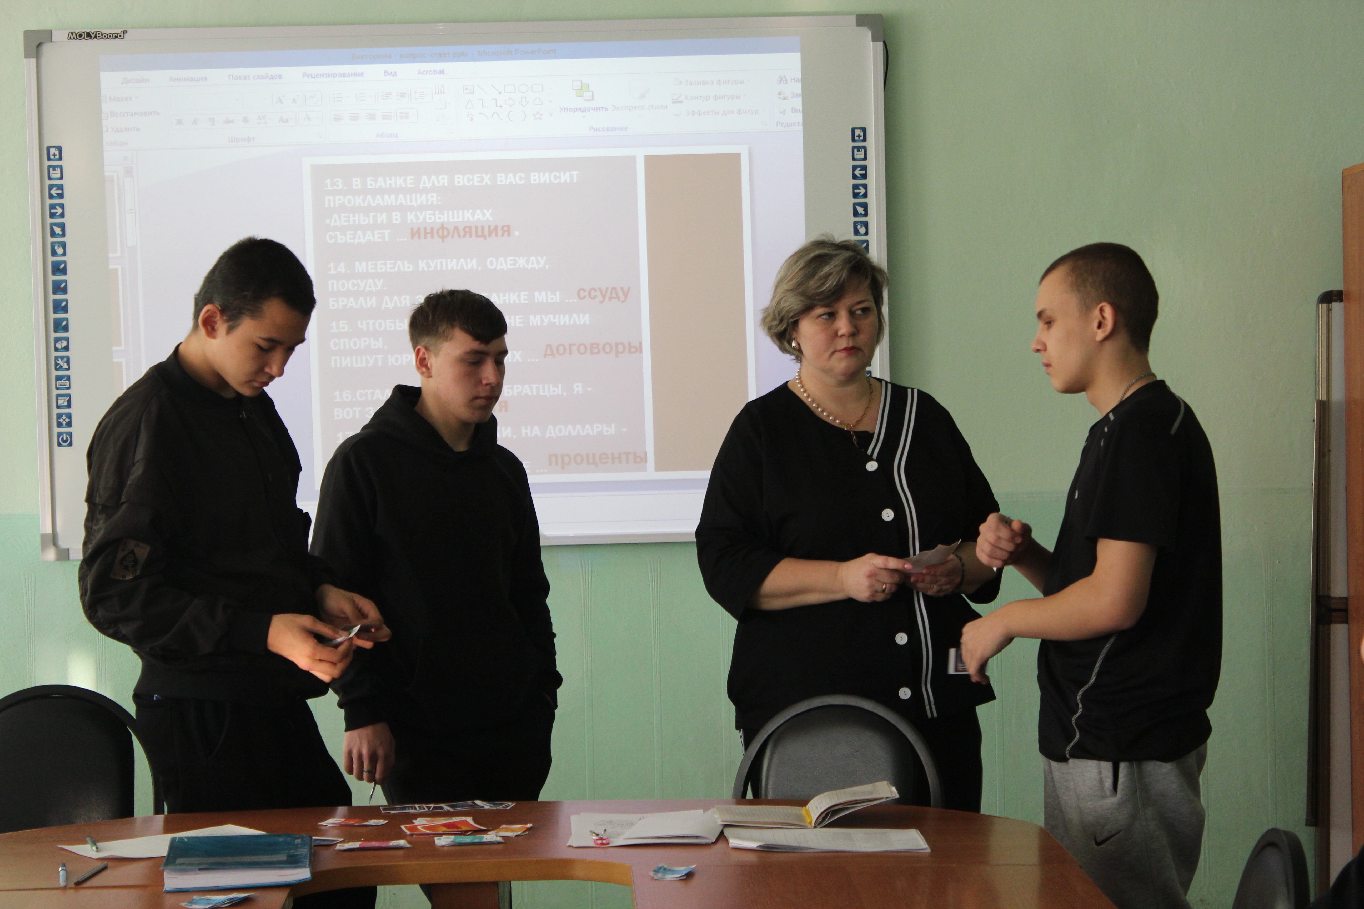
Каждой команде предоставляется определенный начальный капитал для старта бизнеса. Команды должны распределить средства между различными статьями расходов.
Закупка материалов
Покупка сырья, товаров или оборудования для начала производства
Реклама
Инвестиции в маркетинговые активности для привлечения первых клиентов
Аренда
Оплата помещения или офиса для ведения бизнес-деятельности
Персонал
Найм сотрудников и оплата их труда в течение первого периода

Slide 11
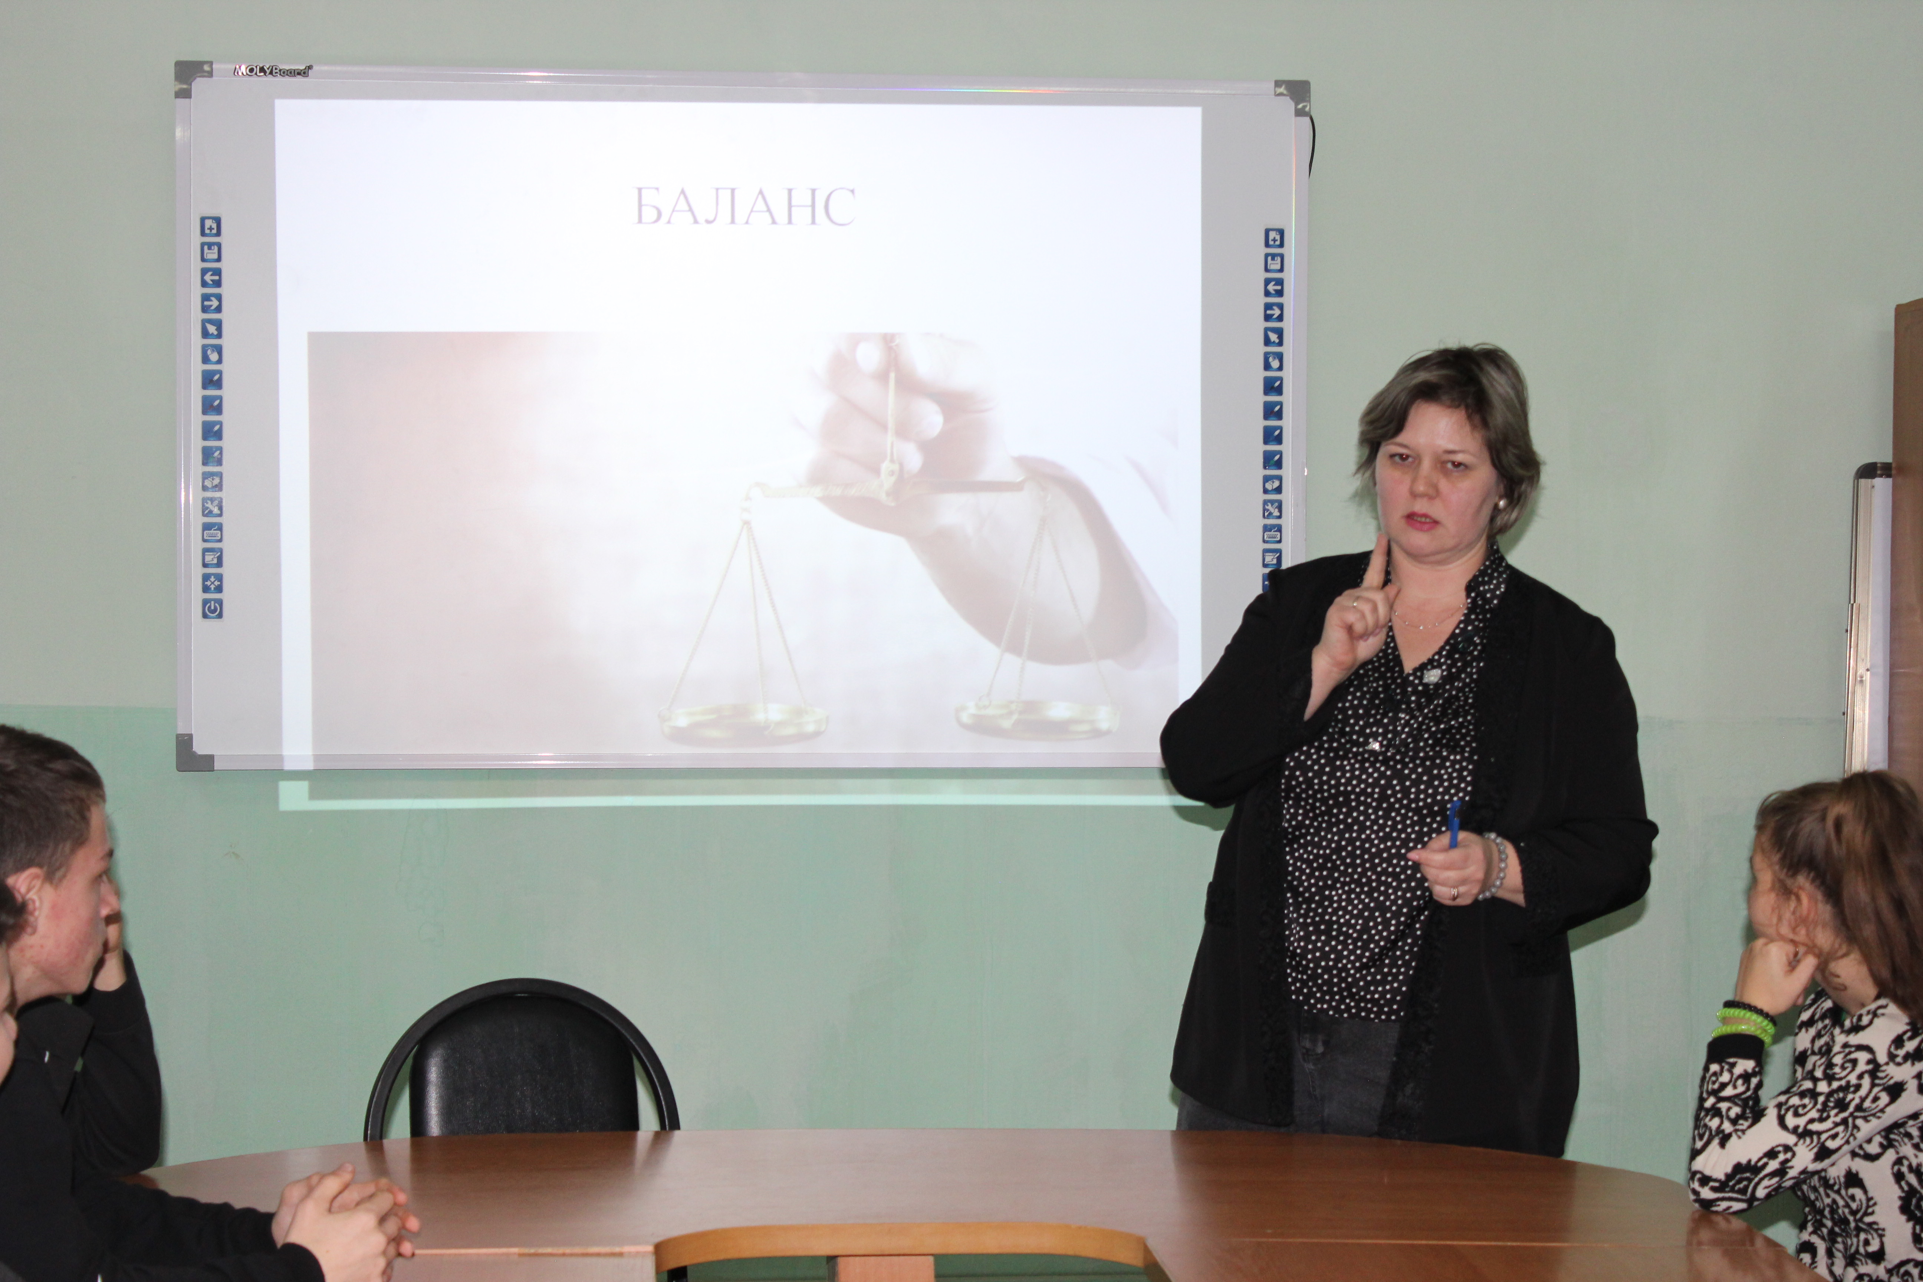



Оценка результатов
Финансовые результаты
Качество решений
Подсчет общего дохода и расходов каждой команды, определение прибыльности бизнеса
Оценка обоснованности принятых решений и их влияние на успех бизнеса
Обсуждение и выводы
Финальное обсуждение, где команды делятся опытом и обсуждают ключевые моменты для улучшения

Slide 12

БІЛІМ КЕЛЕШЕГІ: АДАЛ АЗАМАТ – КӘСІБИ МАМАН
Профессиональная подготовка
Основа воспитания
Честный гражданин
Финансовая грамотность — основа воспитания адал азамат.
Формирует профессионально подготовленного специалиста.
Воспитывает честного и ответственного гражданина.
Наша задача, как педагогов, — не просто передавать знания, но и формировать финансовую культуру, которая сделает наших студентов устойчивыми, конкурентоспособными и ответственными людьми, готовыми строить сильный и справедливый Казахстан.

